Slide 1
Муниципальное казенное дошкольное образовательное учреждение «Ординский детский сад №3»
Воспитатель: Кирилова Л.И.
1- ой квалификационной категории

Slide 2
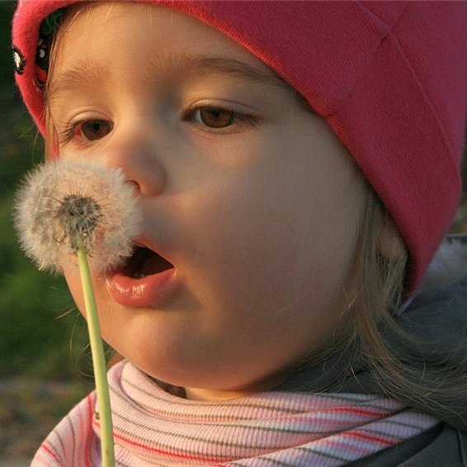
Здоровьесберегающие технологии
«Значение дыхательной
гимнастики для детей дошкольного возраста»

Slide 3
Требования по проведению дыхательной гимнастики:
-Выполнять упражнения каждый день по 3-6 мин, в зависимости от возраста детей;
Проводить упражнения в хорошо
проветриваемых помещениях или при открытой форточке;
Заниматься в свободной, не стесняющей движения одежде;
Заниматься до еды;
-Дозировать количество и темп проведения упражнений.
-После выдоха перед новым вдохом сделать остановку на 2-3 сек.

Slide 4
Дыхательная гимнастика оказывает положительное воздействие на организм ребёнка:
- Положительно влияет на обменные процессы.
- Улучшает дренажную функцию бронхов.
- Способствует рассасыванию и расправлению воспалительных образований.
- Укрепляет весь аппарат кровообращения.
- Исправляет различные деформации грудной клетки и позвоночника.
- Повышает общую сопротивляемость
организма.

Slide 5
Дыхательная гимнастика обладает преимуществом:
- Ходьба, бег, плавание.
- Отличная профилактика заболеваний.
- Влияет на весь организм в целом.
- Не требуется особых усилий.
- Высокая эффективность.
- Хороший эффект для тренировки дыхательного аппарата.
- Гимнастика доступна и взрослым и детям.

Slide 6
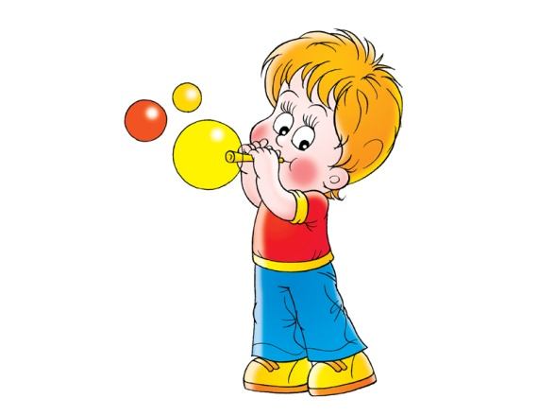
Особенности дыхательной гимнастики в
работе с детьми дошкольного возраста:
- Дыхательную гимнастику с
музыкальным сопровождением.
- Дыхательная гимнастика
проводится в игровой форме.
Мотивация.
Выполнять регулярно,
без перерывов

Slide 7

«ИГРАЯ, УЧИМСЯ
ДЫШАТЬ»

Slide 8
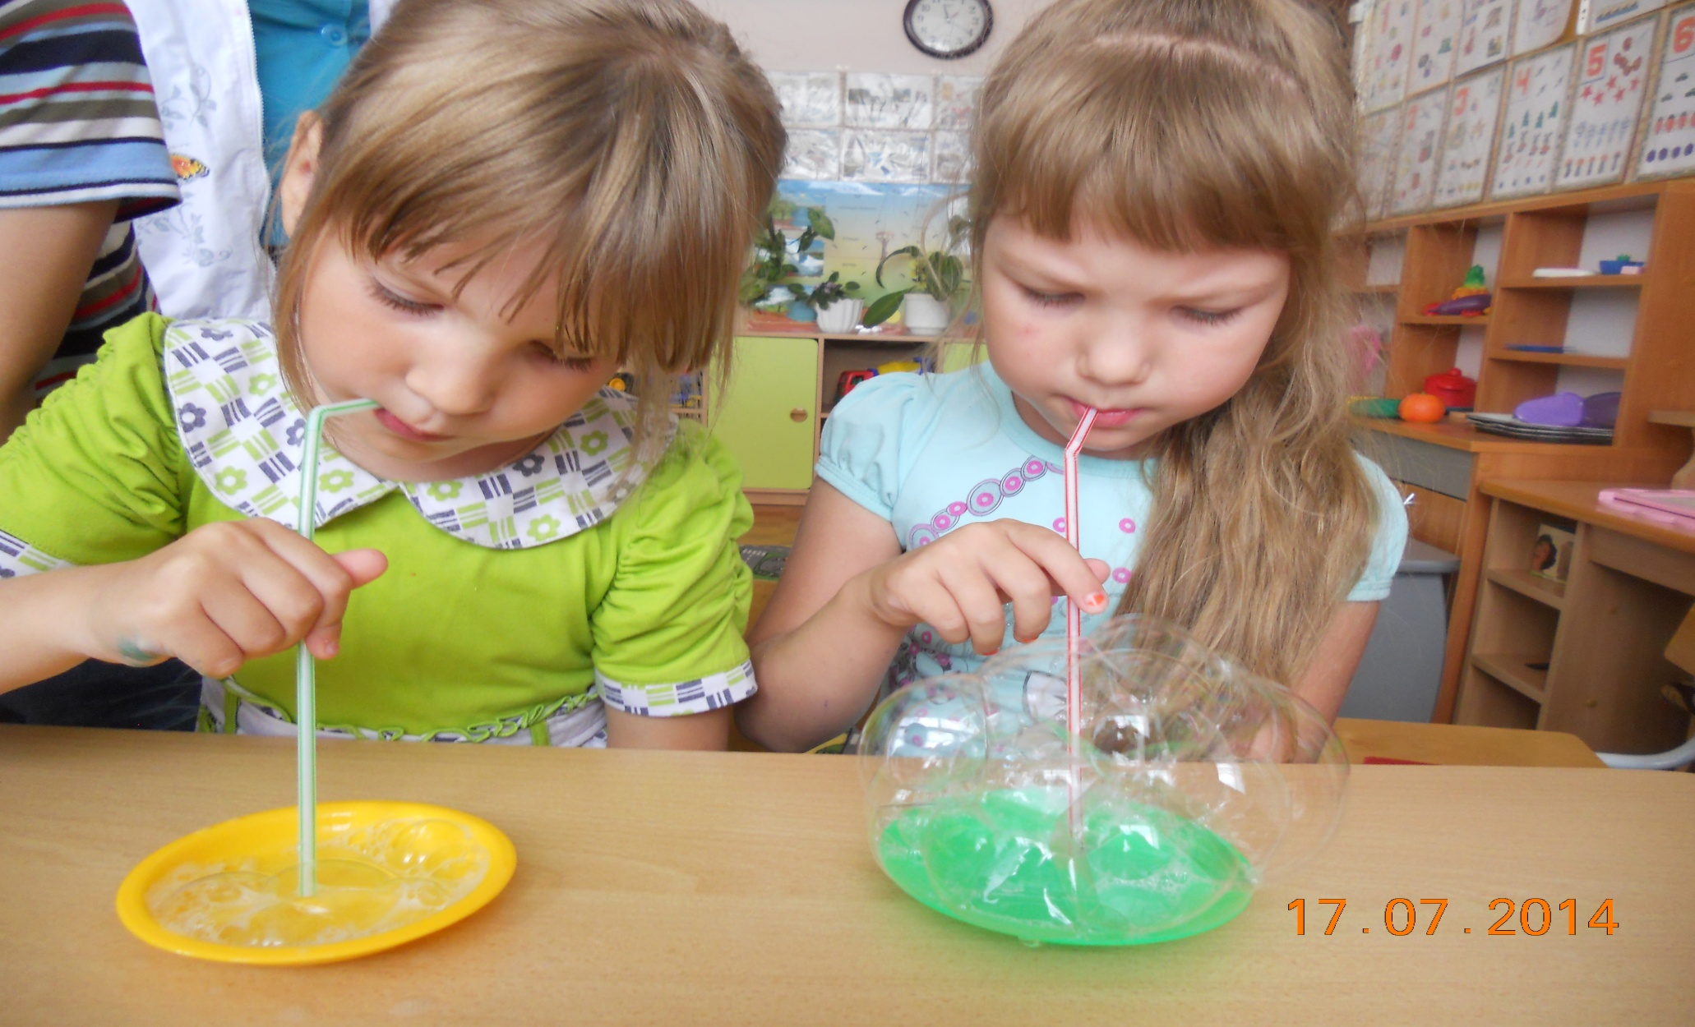
Упражнение «МЫЛЬНАЯ ШАПОЧКА»

Slide 9
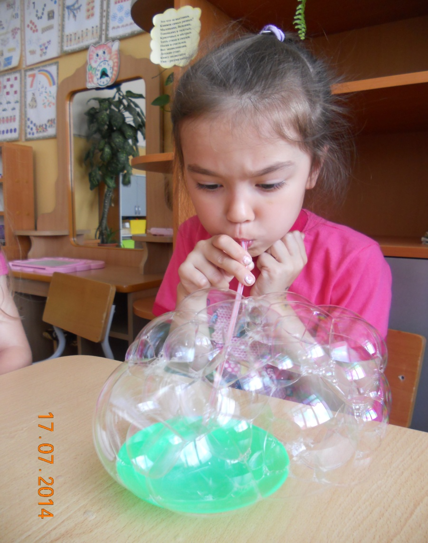
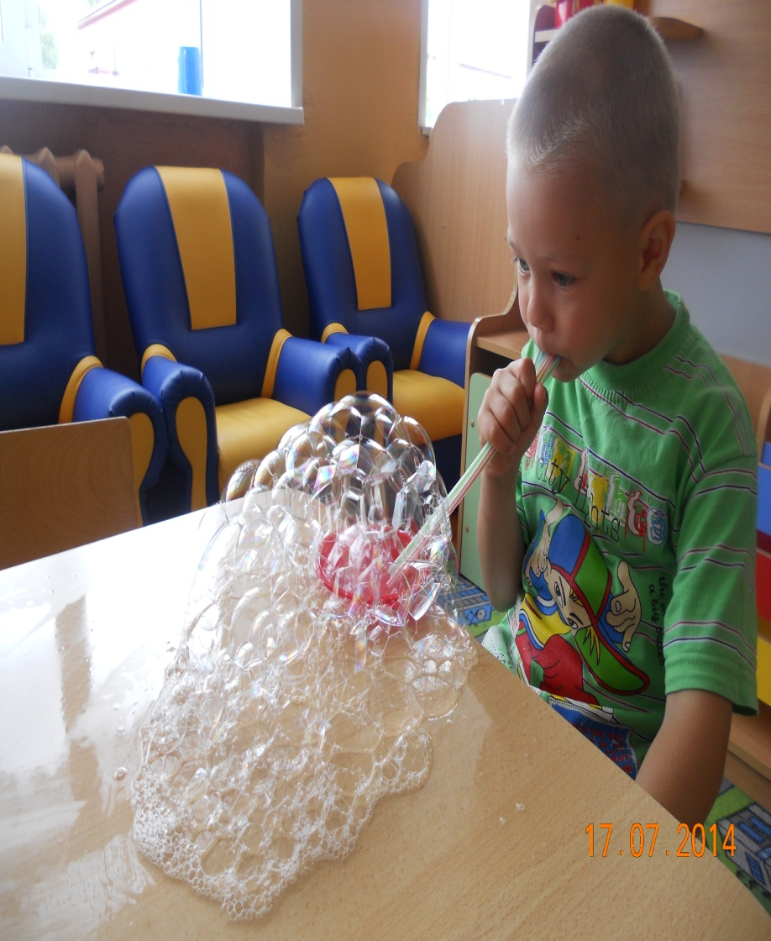

Slide 10
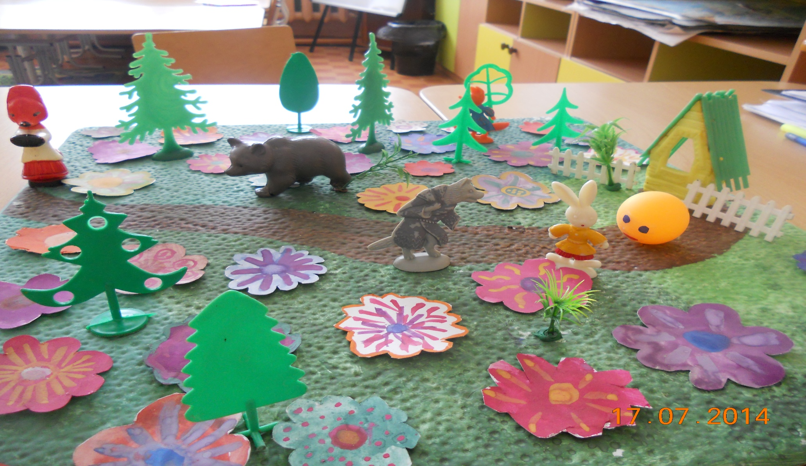
- СОЗДАНИЕ МАКЕТА -

Slide 11
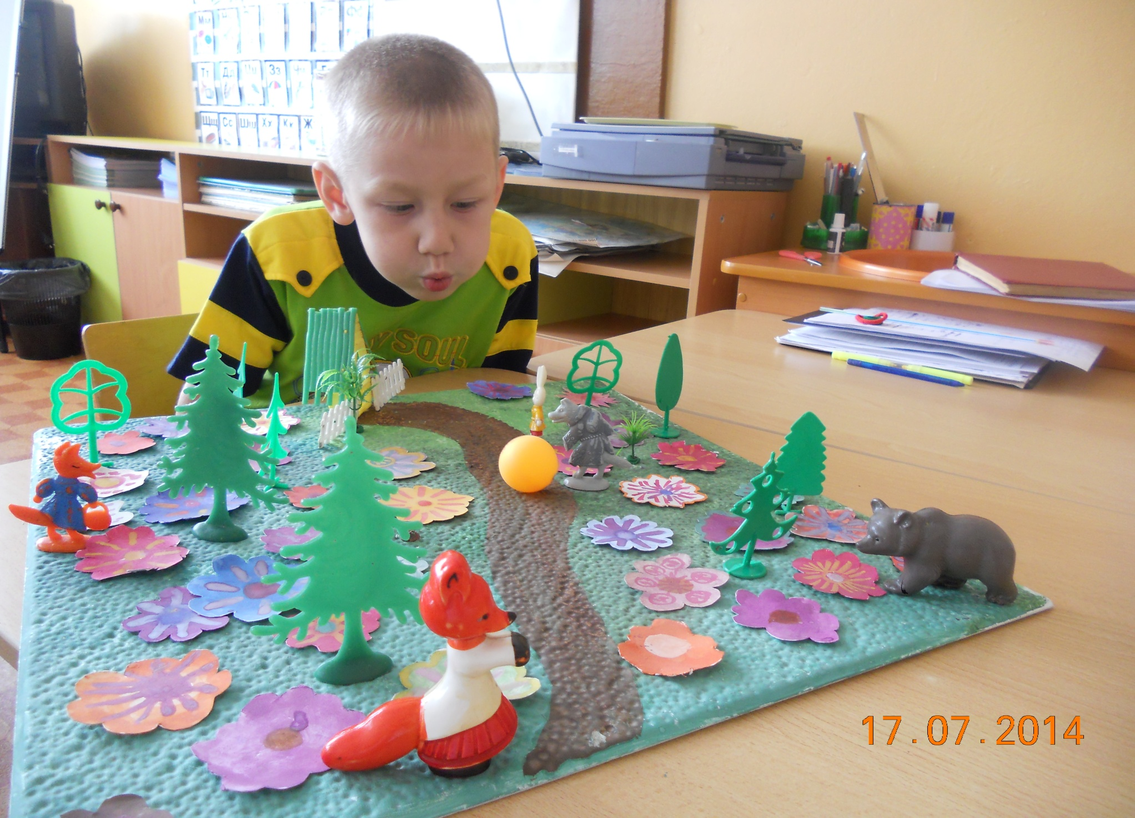

Slide 12
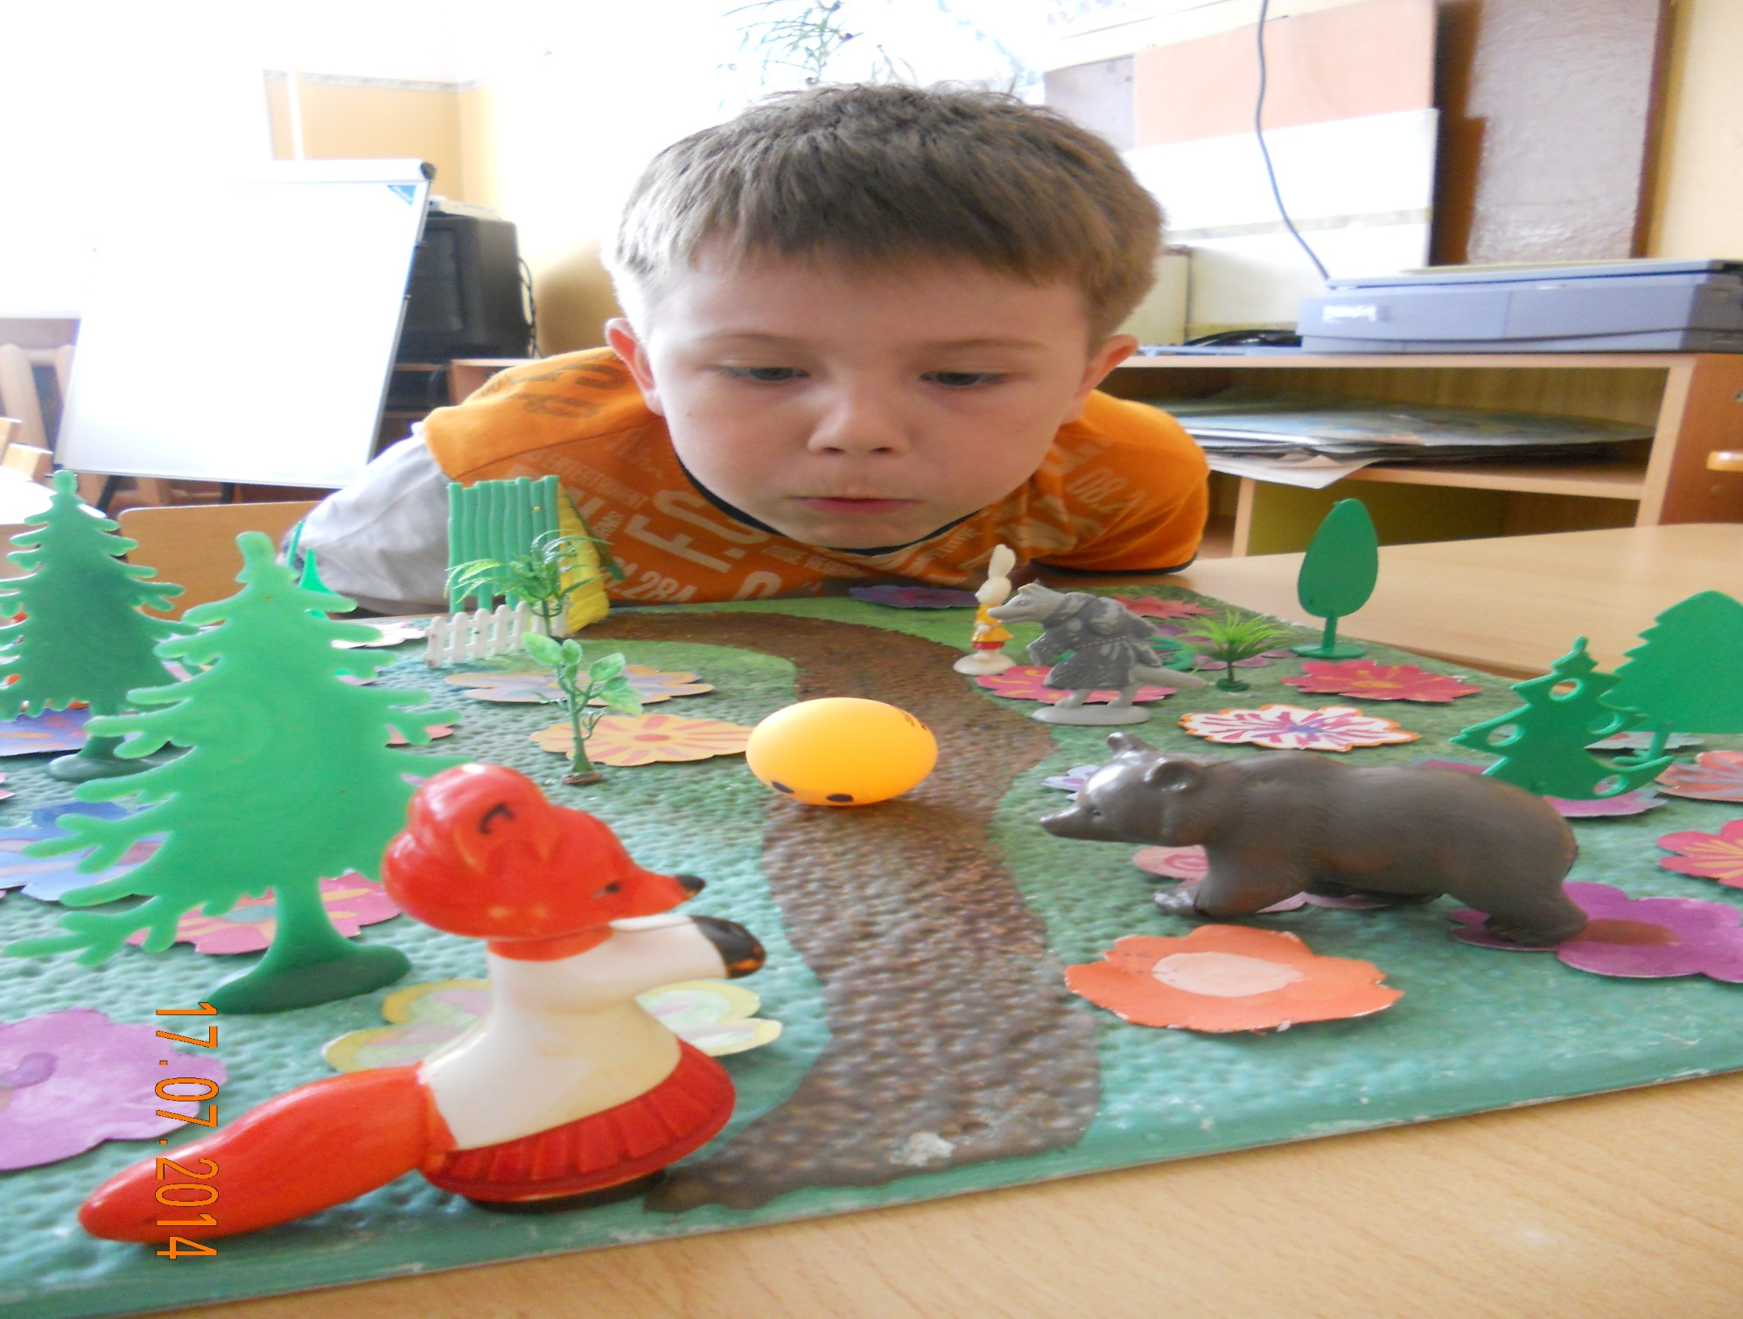

Slide 13
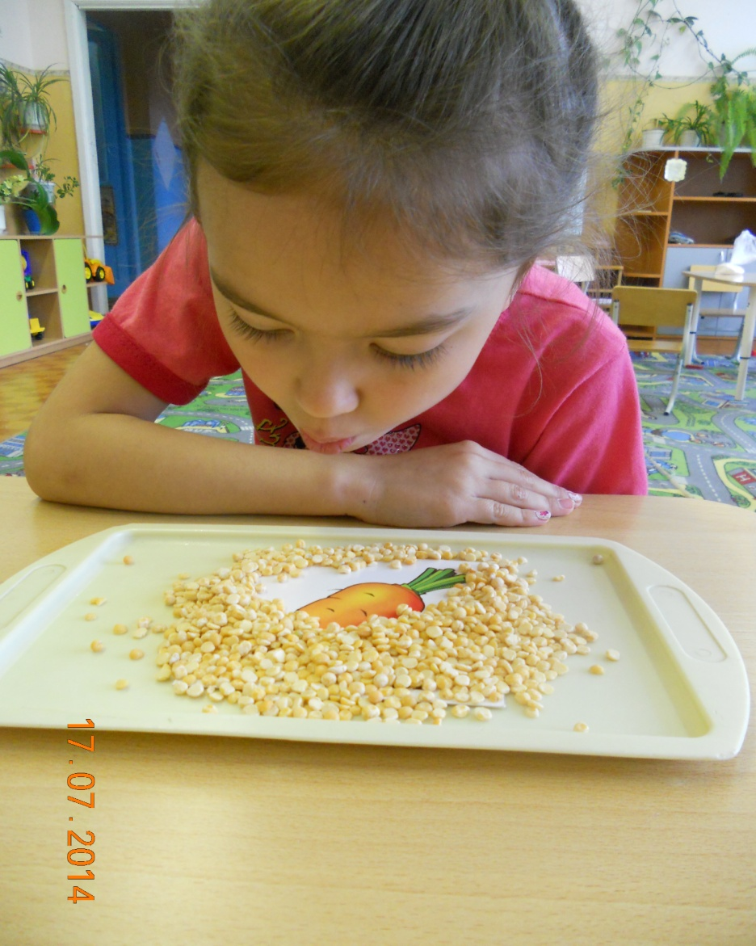
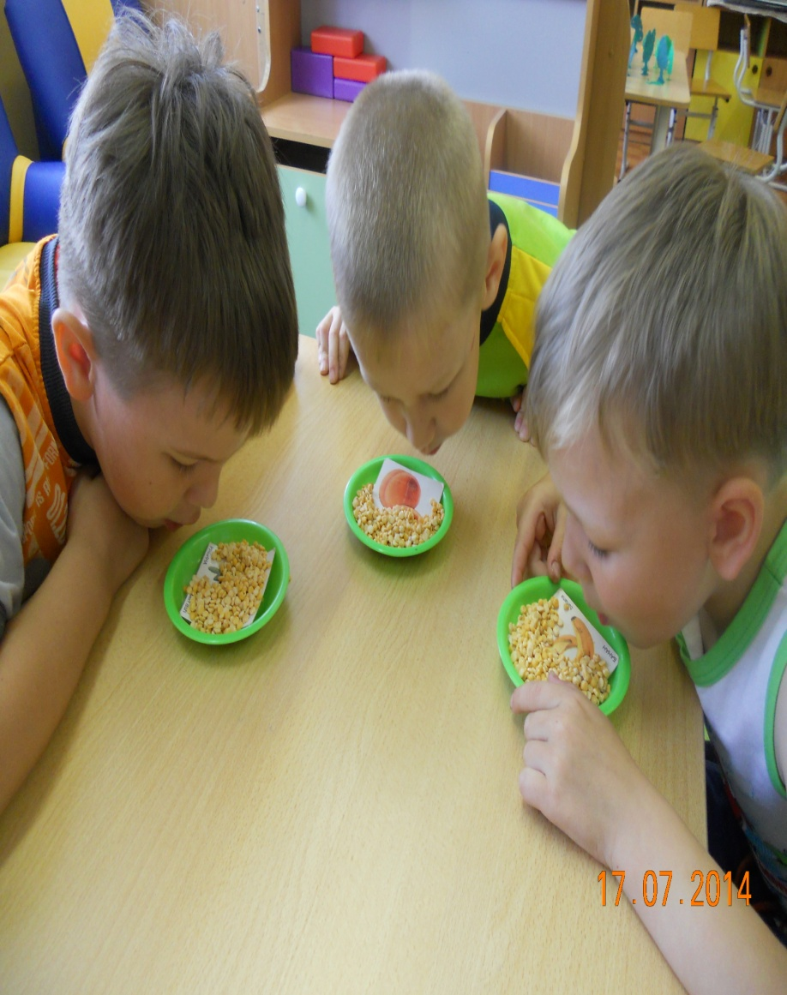
Игра «ГОРОХ»

Slide 14
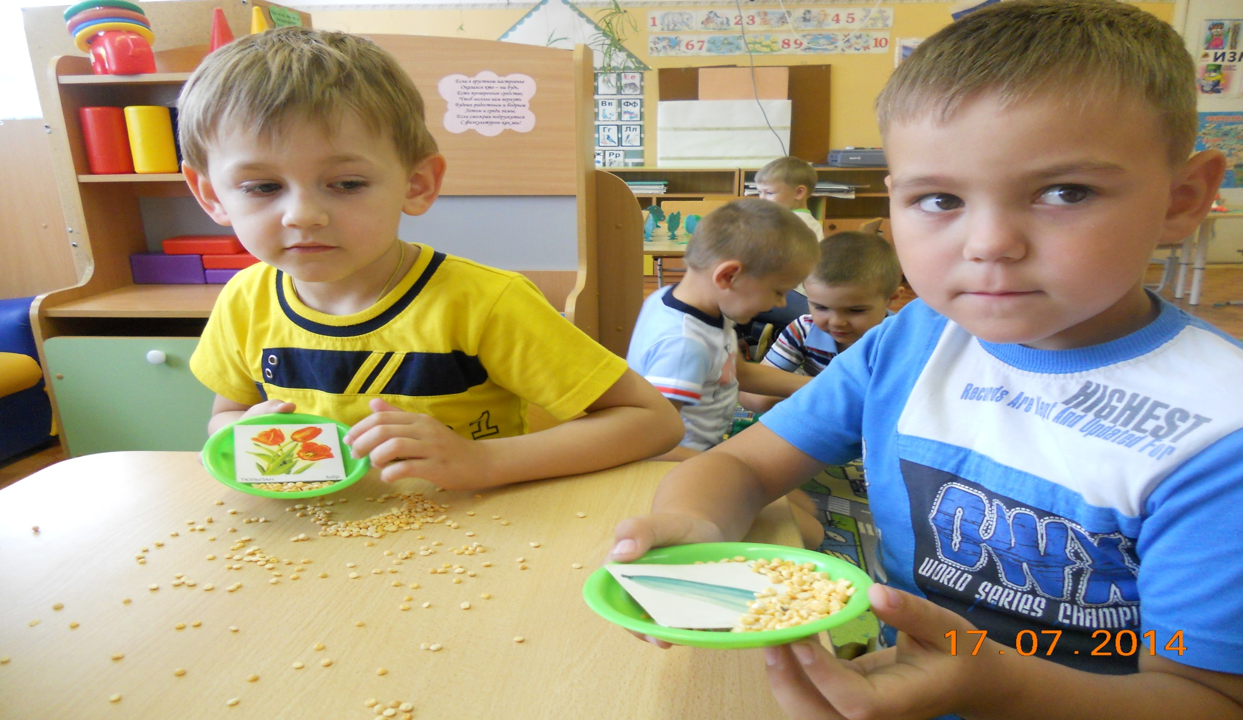
КОНЕЧНЫЙ РЕЗУЛЬТАТ

Slide 15
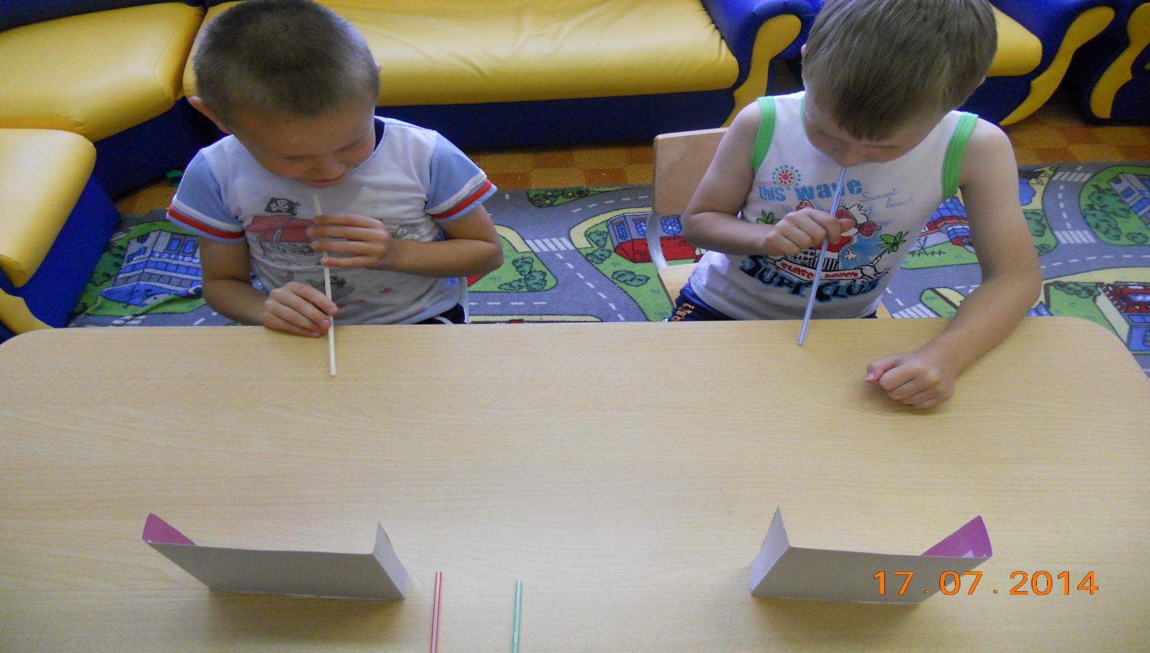
Игра «ФУТБОЛ»

Slide 16
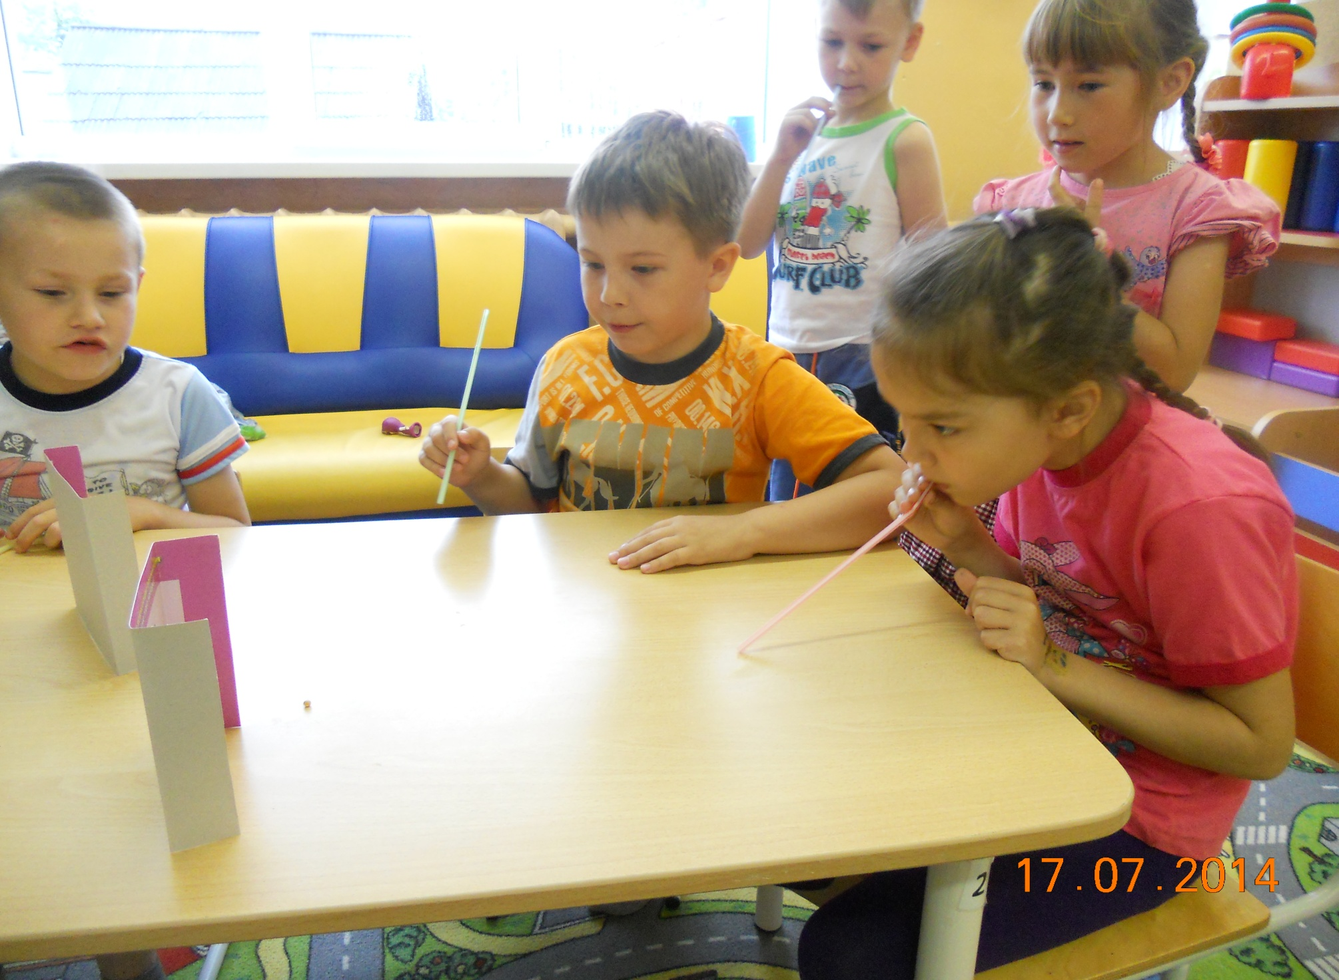

Slide 17
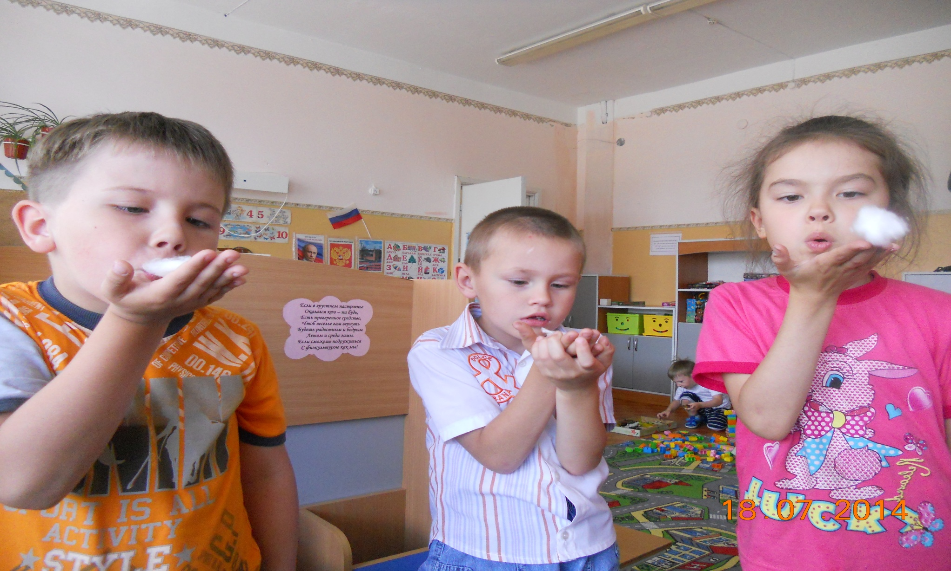
Упражнение «СНЕГОПАД»

Slide 18
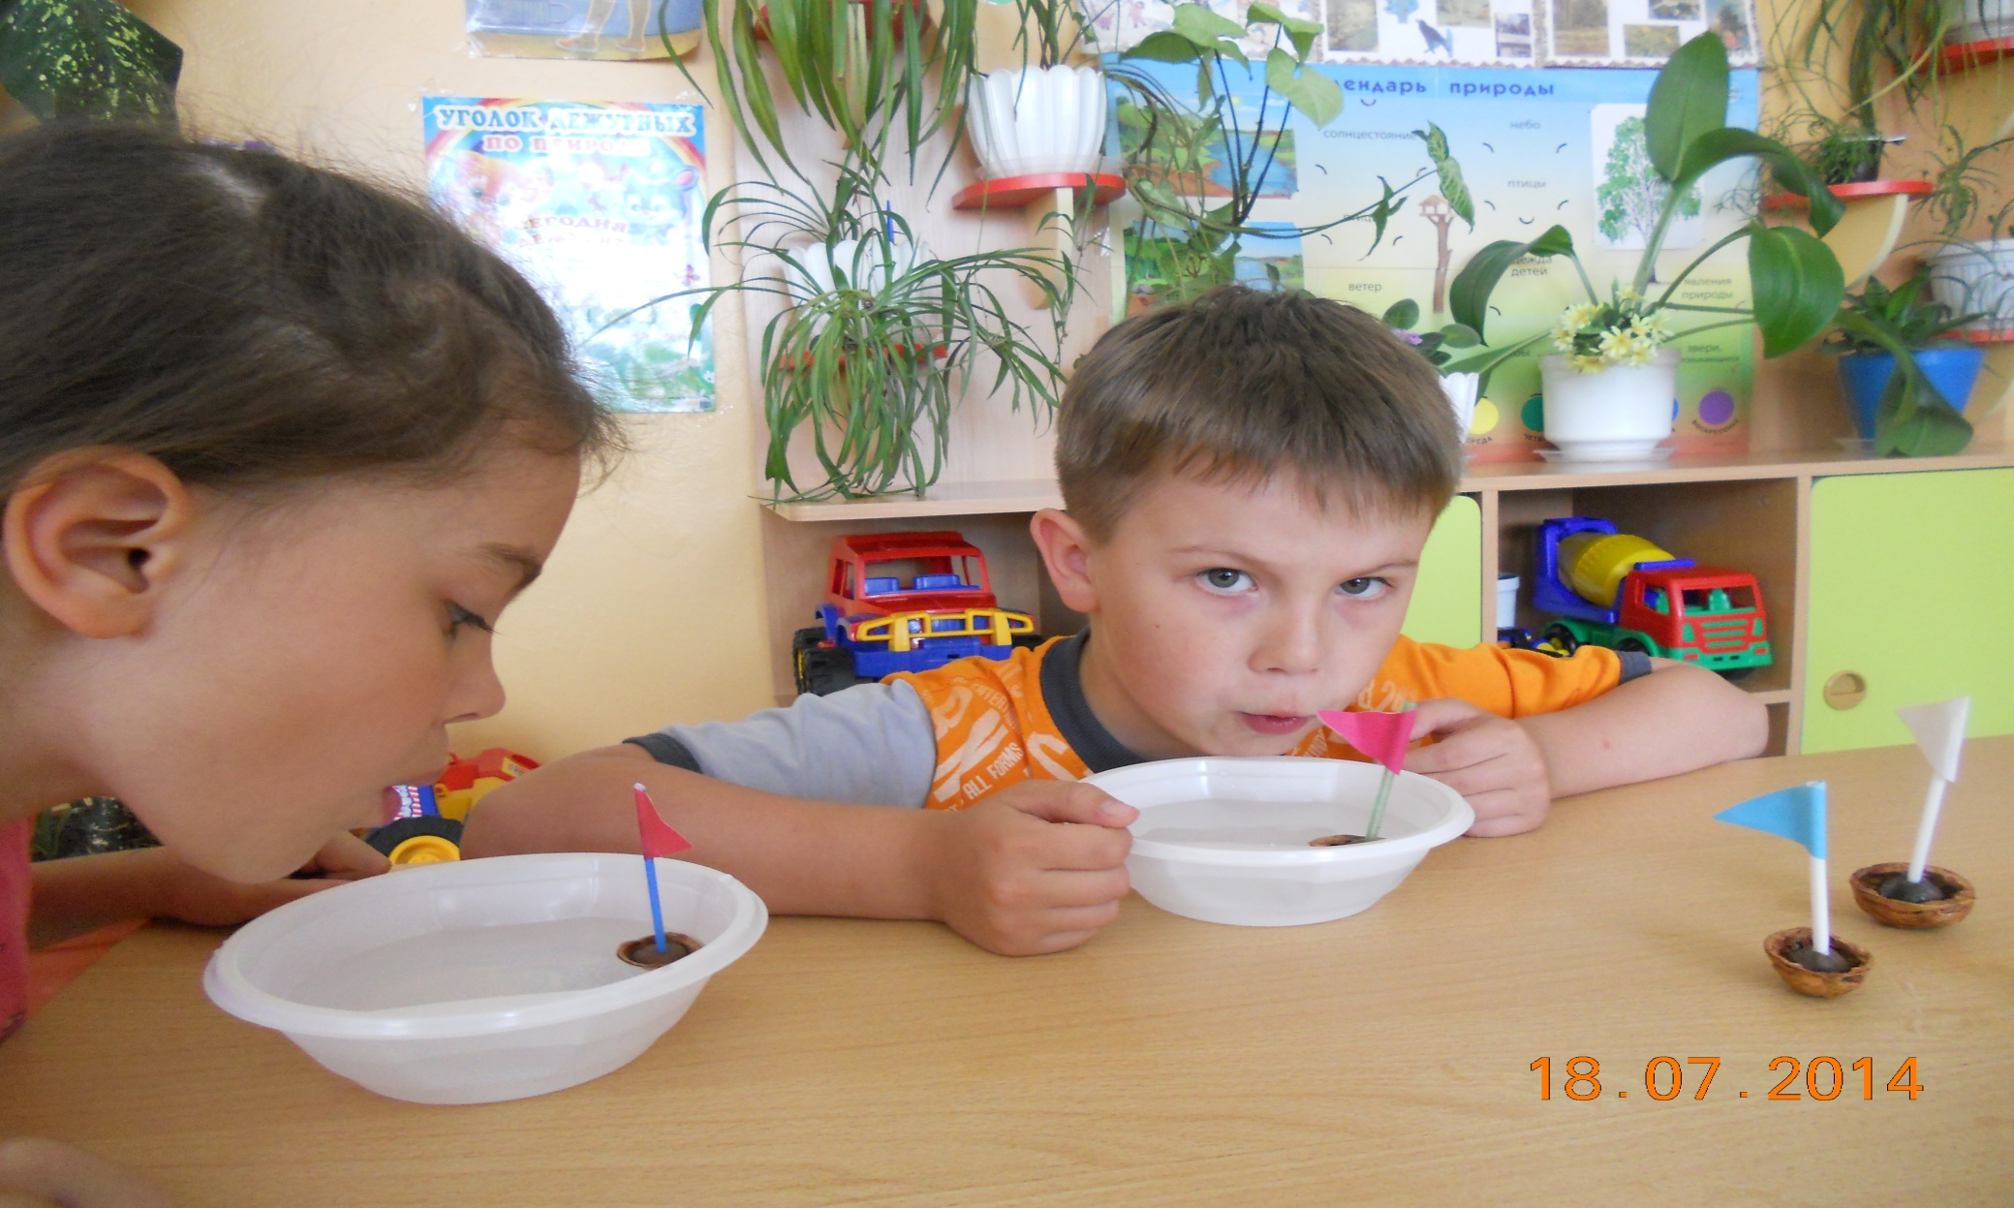
Упражнение:
«БЕЖИТ КОРАБЛИК ПО ВОЛНАМ»

Slide 19
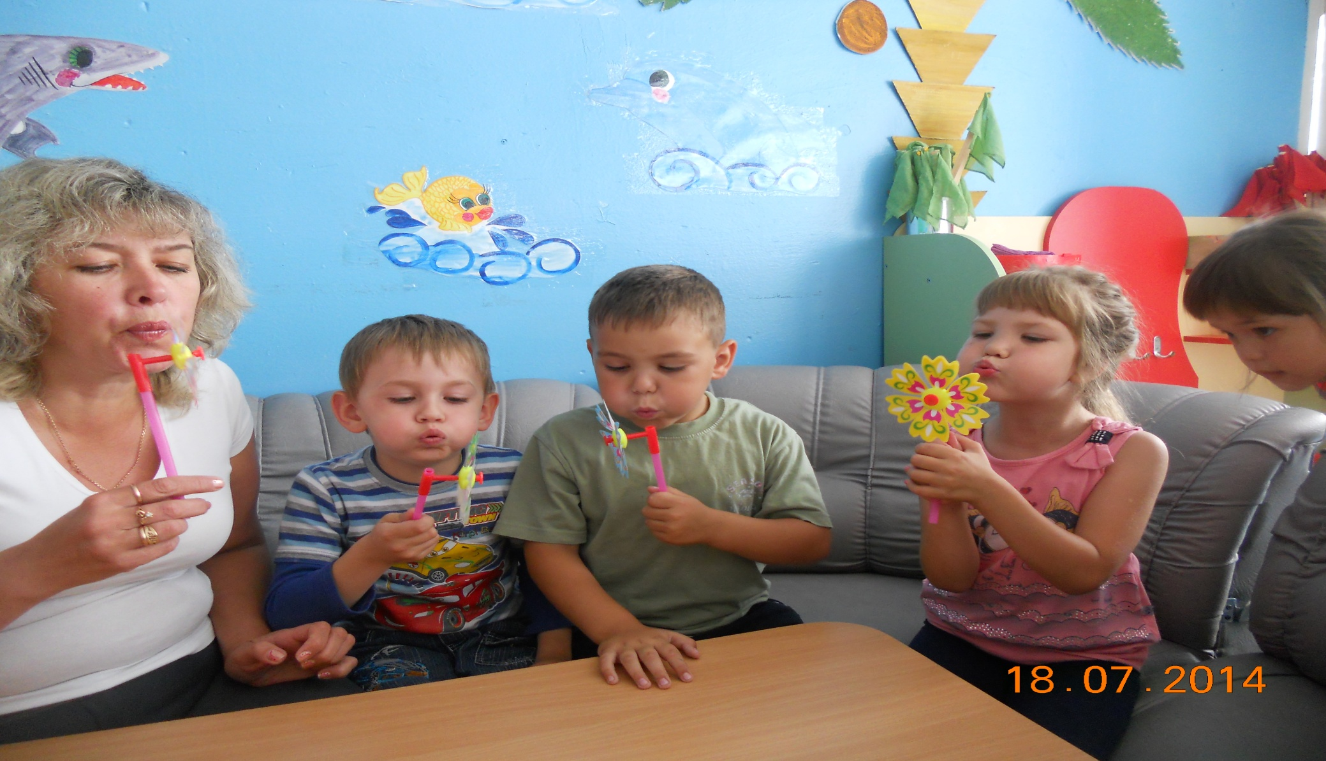
Упражнение «ВЕТРЯНАЯ МЕЛЬНИЦА»

Slide 20
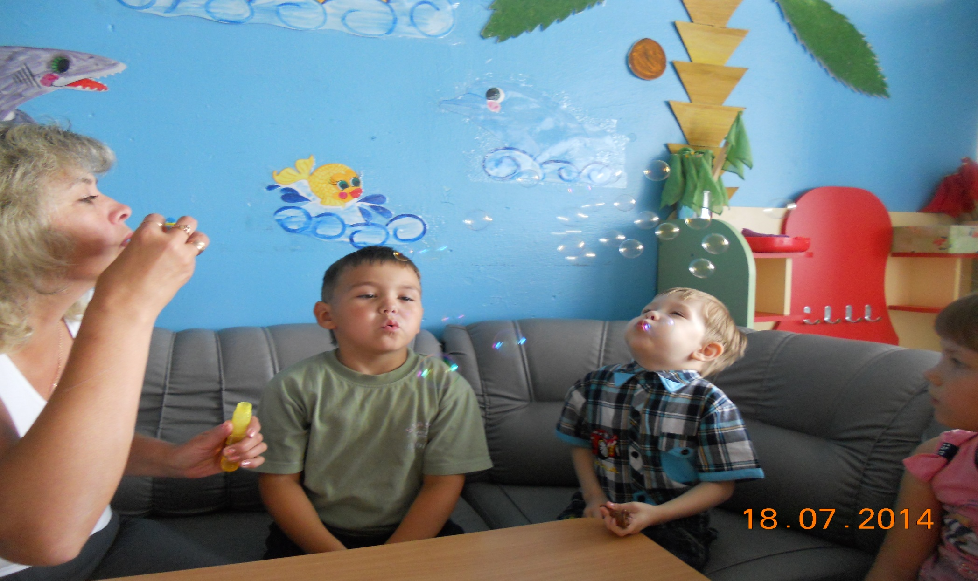
Упражнение «МЫЛЬНЫЕ ПУЗЫРИ»

Slide 21
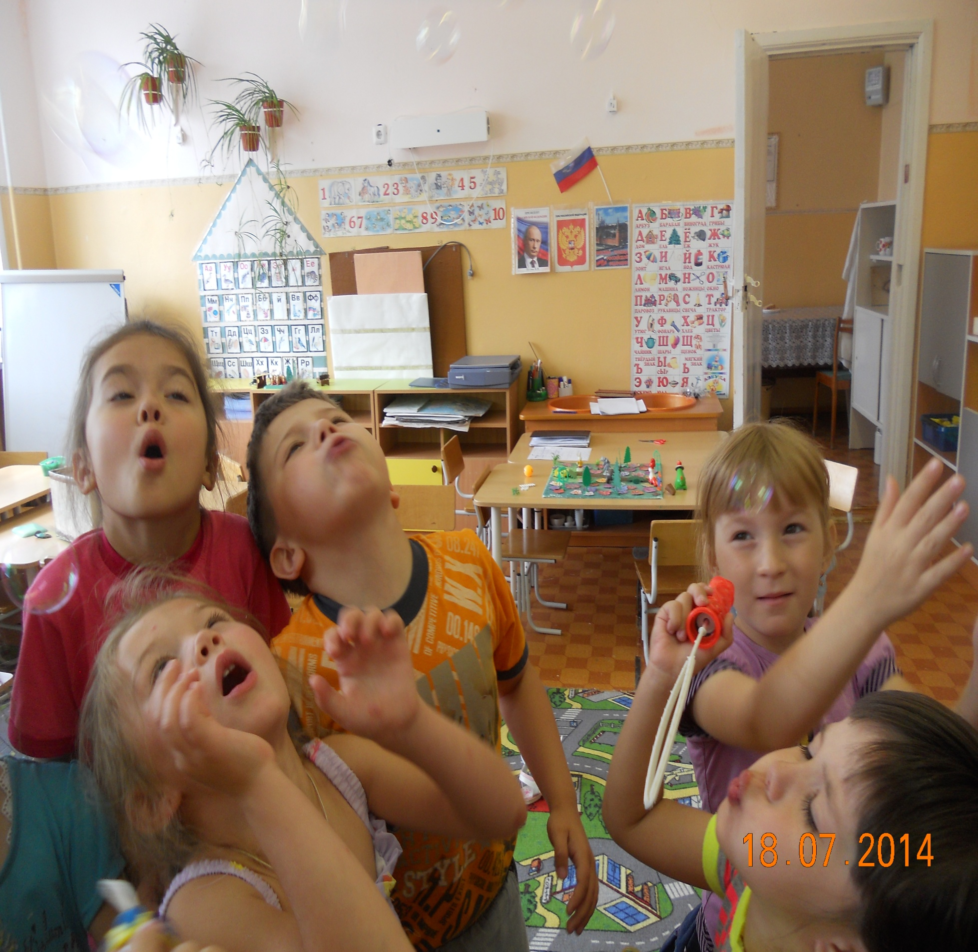

Slide 22
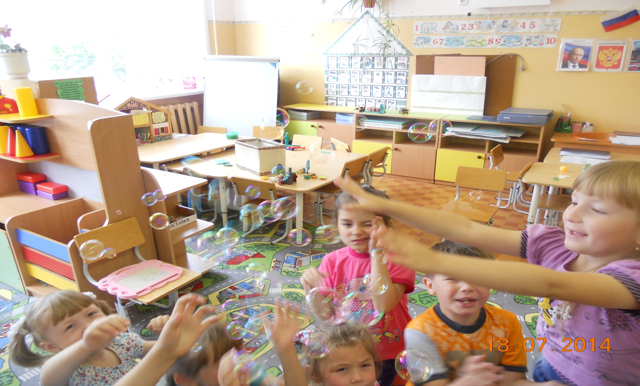

Slide 23
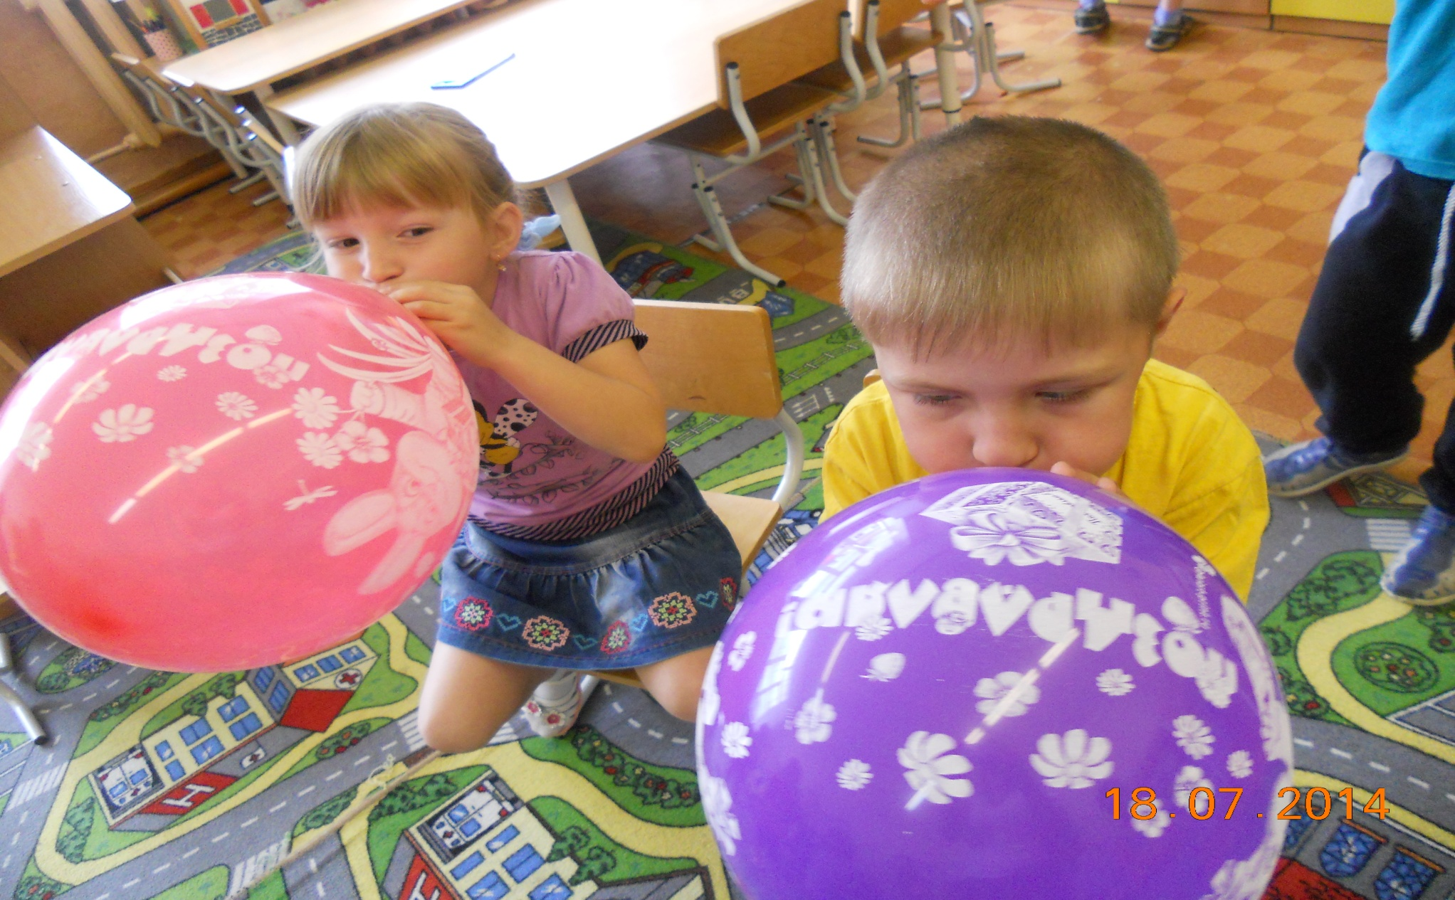
Упражнение «ВОЗДУШНЫЕ ШАРЫ»

Slide 24
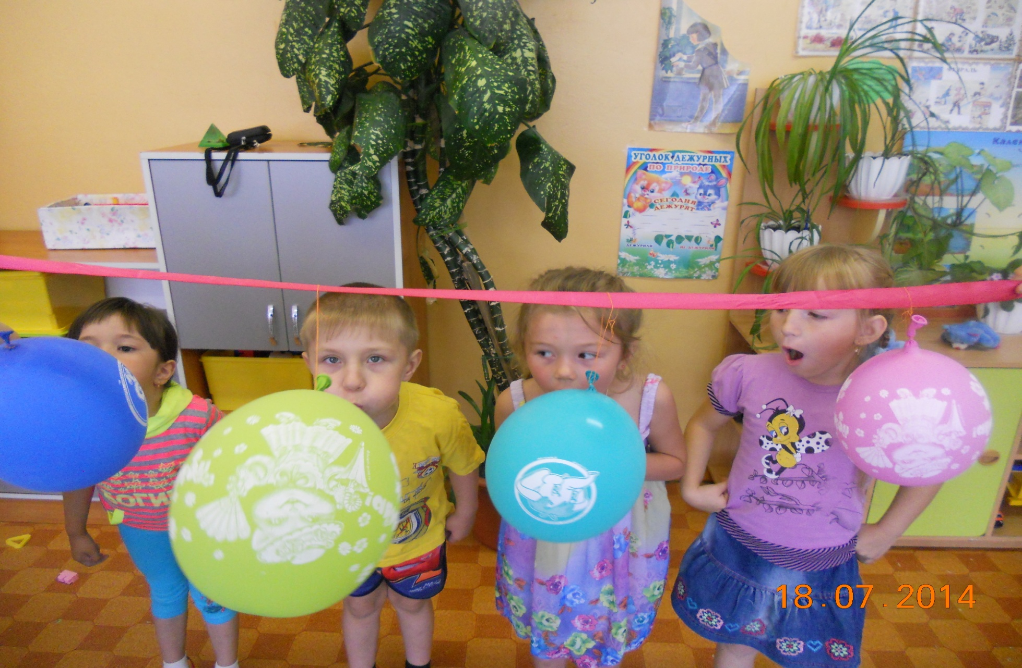

Slide 25
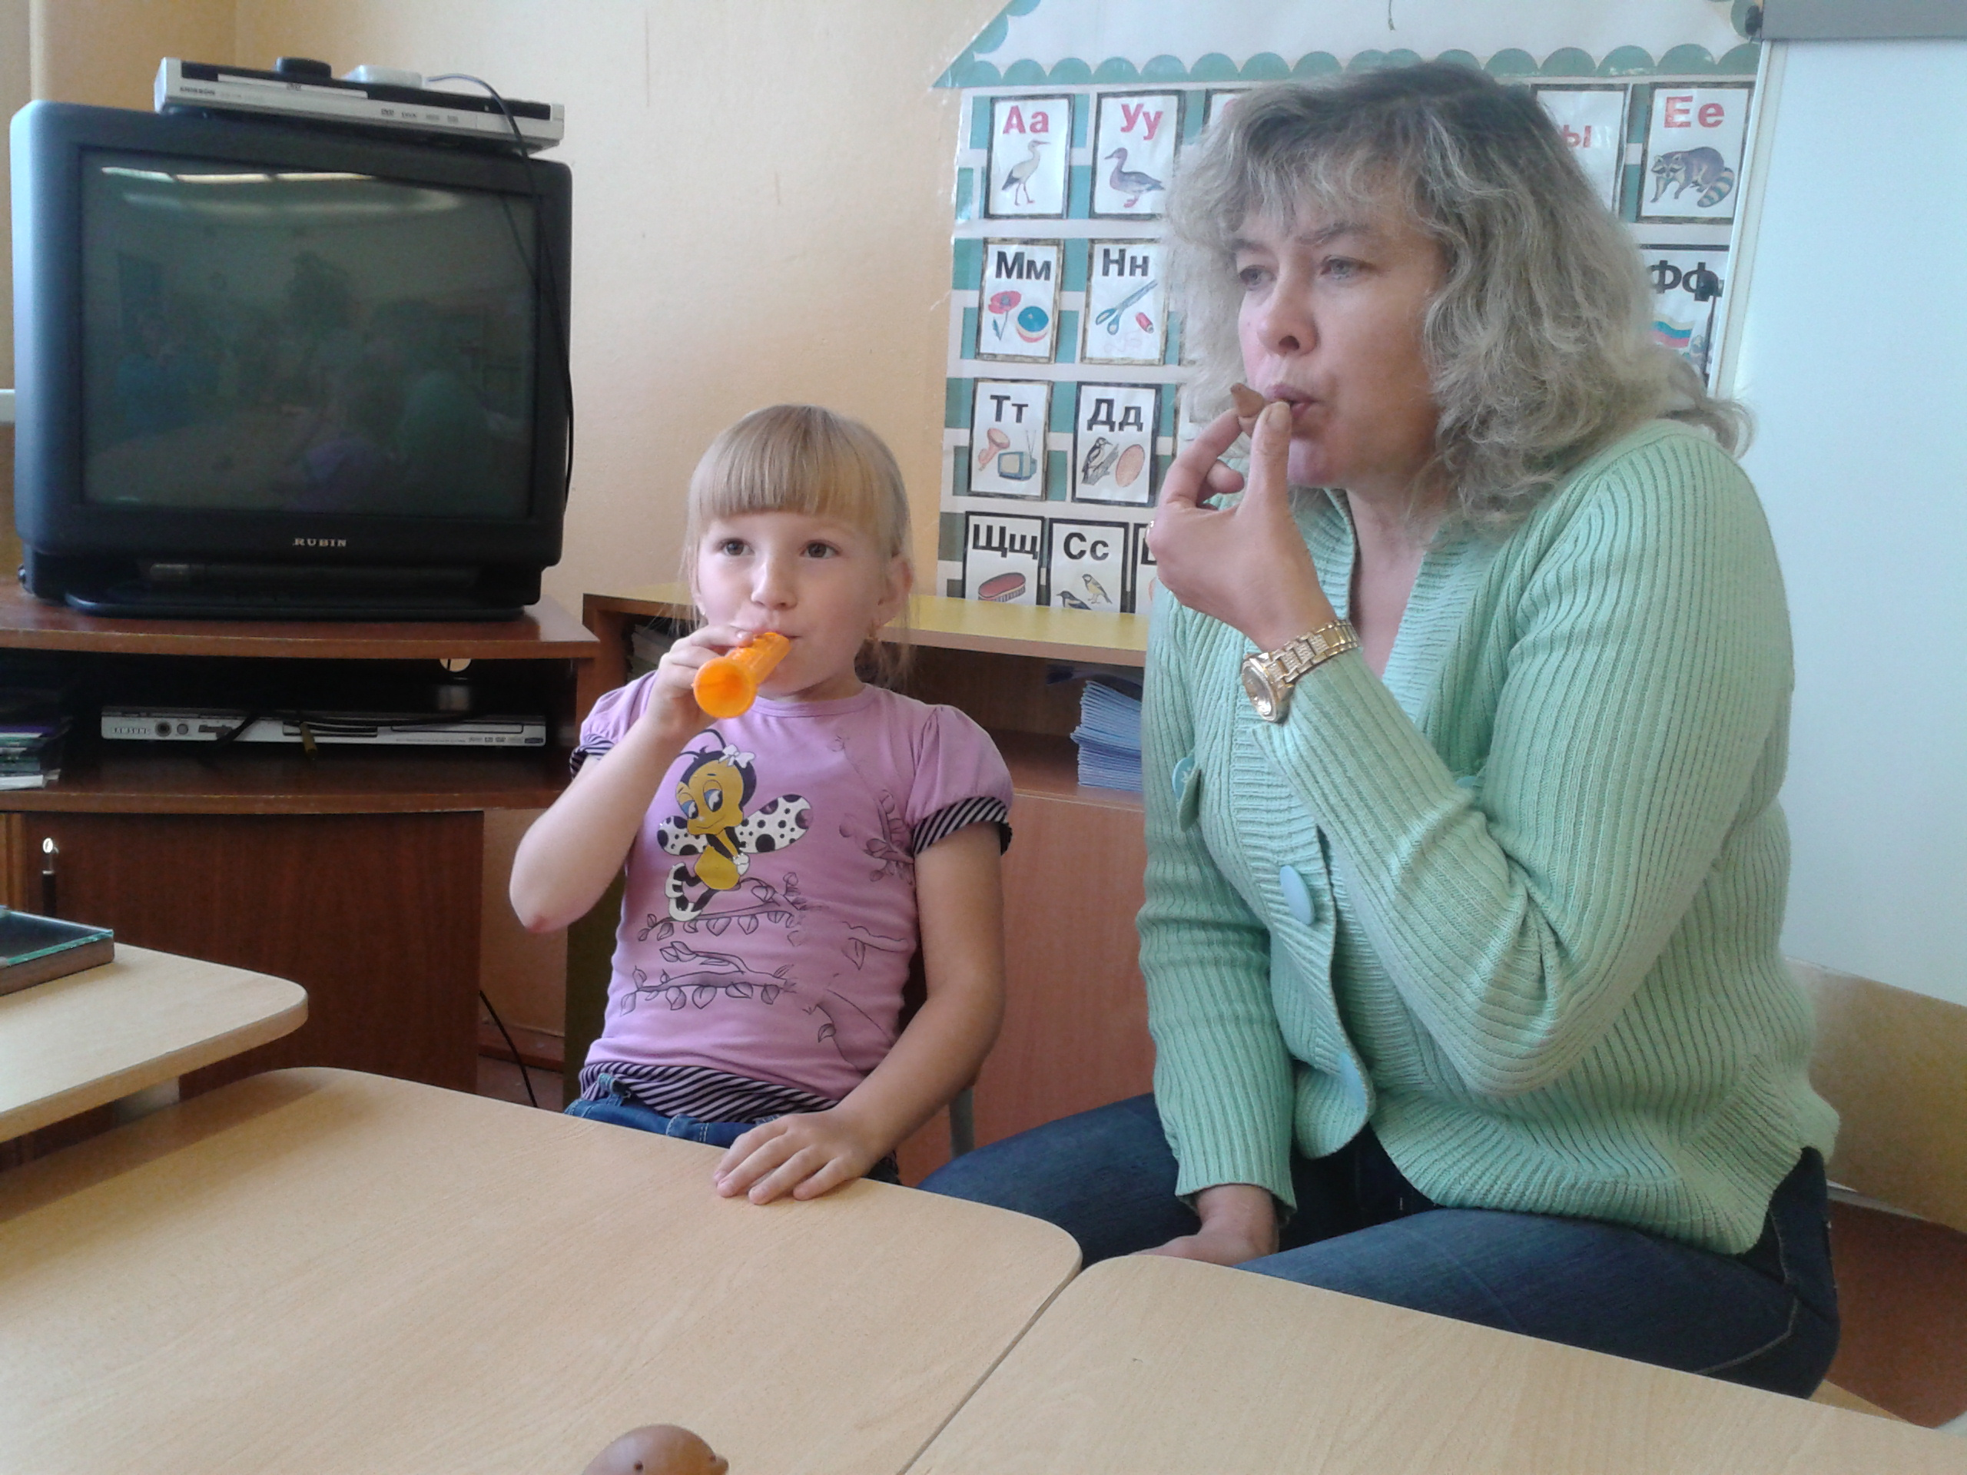
Игра «ДУДОЧКА»

Slide 26
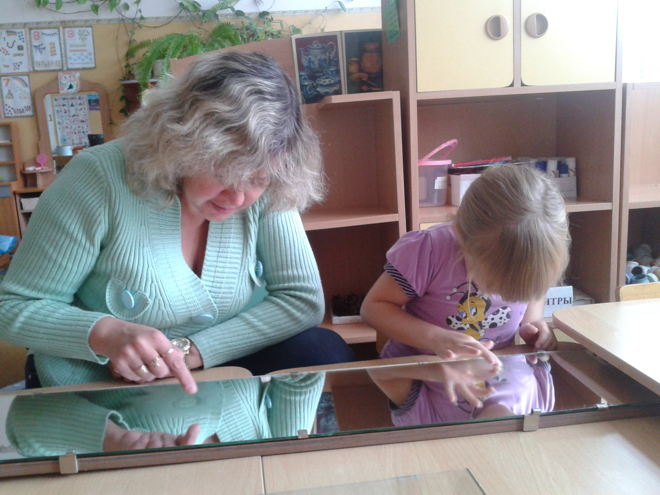
Упражнение «РИСУНКИ НА СТЕКЛЕ»

Slide 27
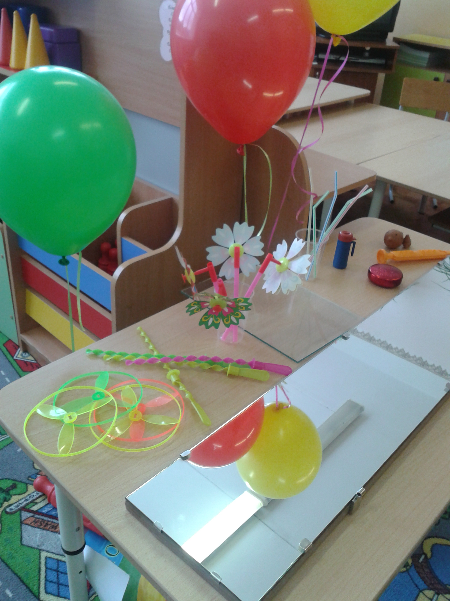
Атрибуты для дыхательной гимнастике

Slide 28
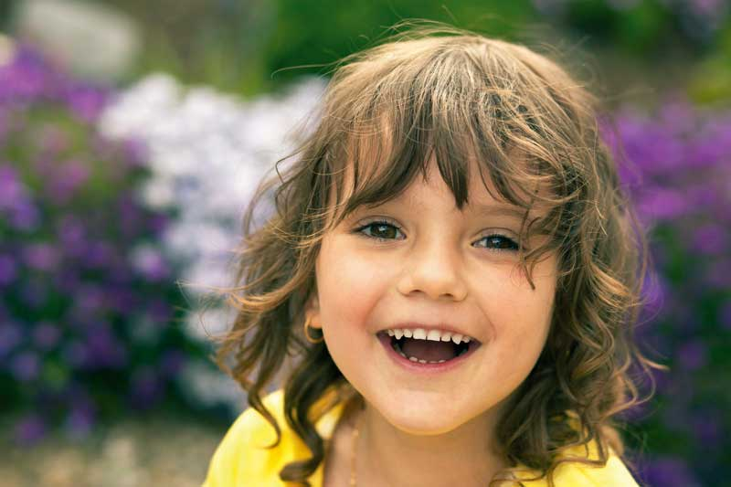
С помощью этих упражнений, не только ребёнок будет пребывать в хорошем настроении, но и вы улыбнётесь улыбкой здоровья.

Slide 29


Slide 30
СПАСИБО
ЗА ВНИМАНИЕ

